Slide 1
Lo scarto dei documenti in ambiente digitale. Peculiarità del digitale
DIREZIONE GENERALE RISORSE, EUROPA, INNOVAZIONE E ISTITUZIONI

Slide 2
1 - Norme
2 - Strumenti
3 – Riflessioni
4 – Consigli non richiesti

Slide 3
Le linee guida sulla formazione, gestione e conservazione dei documenti informatici
4.11 Selezione e scarto dei documenti informatici
I documenti informatici e le aggregazioni documentali informatiche possono essere oggetto di selezione e scarto nel sistema di conservazione nel rispetto della normativa sui beni culturali.
Nel sistema di conservazione, la selezione e lo scarto dei pacchetti di archiviazione sono definiti dal Titolare dell’oggetto di conservazione e, nel caso delle Pubbliche Amministrazioni, secondo quanto indicato dal piano di conservazione.

Slide 4
Le linee guida
4.11 Selezione e scarto dei documenti informatici
Nel caso di affidamento esterno del servizio di conservazione le modalità operative sono concordate dal Titolare dell’oggetto di conservazione e dal Conservatore. Il responsabile della conservazione genera l’elenco dei pacchetti di archiviazione contenenti i documenti destinati allo scarto e, dopo aver verificato il rispetto dei termini temporali stabiliti dal piano di conservazione, lo comunica al responsabile della gestione documentale o del coordinatore della gestione documentale, ove nominato.

Slide 5
Rapporto Unità Documentarie – Pacchetto di archiviazione
Non c’è attualmente un rapporto predefinito tra Pacchetto di Archiviazione e Unità Documentaria.
In un PDA possono esserci una sola UD o n UD e i criteri col quale stanno insieme devono essere noti e predefiniti.
Modelli di interoperabilità tra i sistemi di conservazione: https://www.agid.gov.it/sites/default/files/repository_files/interoperabilita_aip_0.pdf

Slide 6
Le linee guida
4.11 Selezione e scarto dei documenti informatici
In caso di affidamento esterno del servizio di conservazione l’elenco dei pacchetti di archiviazione contenenti i documenti destinati allo scarto è generato dal responsabile del servizio di conservazione e trasmesso al responsabile della conservazione che a sua volta, verificato il rispetto dei termini temporali stabiliti dal piano di conservazione, lo comunica al responsabile della gestione documentale o al coordinatore della gestione documentale.

Slide 7
Le linee guida e GDPR
Nel paragrafo 4.11 relativo allo scarto:
I documenti e le aggregazioni documentali informatiche sottoposti a scarto nel sistema di conservazione devono essere distrutti anche in tutti i sistemi gestiti dal Titolare dell’oggetto di conservazione.

Slide 8
Conoscere per scartare Si scarta da u archivio ordinato
Devo mappare e sapere dove sono i miei documenti/aggregazioni:
Definire procedure;
Formare gli utenti.

Slide 9
!!ATTENZIONE!!
L’autorizzazione del Soprintendente è rilasciata ai soli fini della conservazione permanente delle carte, e non implica un giudizio sulla legittimità e sulla pertinenza dello scarto per i profili che implicano responsabilità amministrative, per i quali è l’Ente che deve rendersi garante. Spetta all’Ente proponente assumersi la piena responsabilità dello scarto, sotto questi profili, nonché certificare la legittimità dell’iter che
ha condotto alla deliberazione dello scarto, alla luce delle disposizioni
statutarie che ne regolamentano la vita.

Slide 10
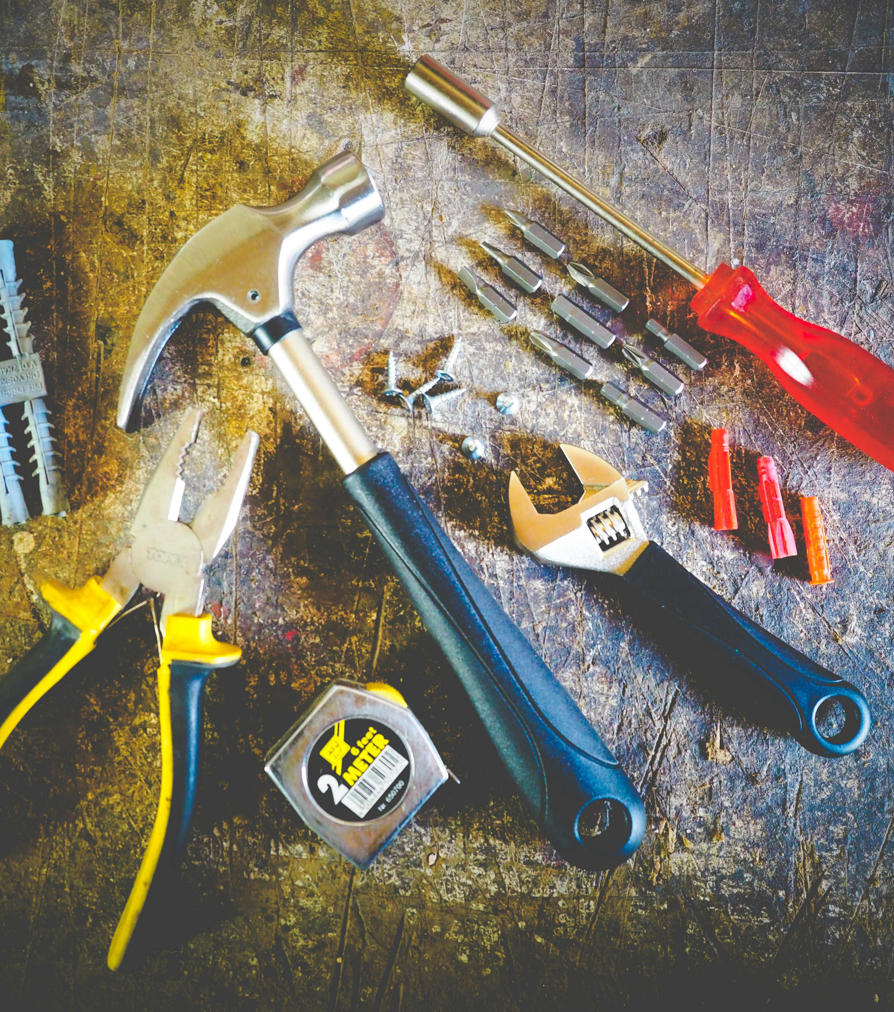
Caratteristiche dello scarto
Foto di energepic.com: https://www.pexels.com/it-it/foto/set-di-strumenti-su-tavola-175039/

Slide 11
Lo scarto nel digitale - Premessa
Unità documentaria (item): aggregato logico costituito da uno più Documenti che sono considerati come un tutto unico. Costituisce l’unità elementare in cui è composto l’archivio, cioè l’unità minima, concettualmente non divisibile, di cui è composto un archivio o, in altri termini, la più piccola distinta unità di Documenti gestita come entità. Può contenere Componenti, come ad esempio una e-mail con allegati; comunque, i Componenti dell’Unità documentaria sono gestiti come una singola entità nel sistema. [Fonte: ISAD e ISO 23081]

Slide 12
Caratteristiche dello scarto
IRREVERSIBILE
Caratteristica imprescindibile dello scarto è la sua irreversibilità, intesa come l’impossibilità di ricostruire o risalire alla forma o al contenuto di un documento, di una serie o di un fascicolo una volta eliminati. L’irreversibilità garantisce al soggetto produttore che il contenuto e la forma del documento eliminato non siano più desumibili.

Slide 13
Irreversibile
Quindi…
Il processo di distruzione deve riguardare tutti i duplicati informatici del documento
censire i sistemi in cui il soggetto produttore conserva i propri documenti (o duplicati) e darne conto nel Piano di Conservazione (o nel Piano unico della gestione documentale)

Slide 14
Irreversibile
Quindi…
Essere coscienti che l’eliminazione si compone di 2 momenti:
Eliminazione del documento dai sistemi correnti: inibizione della possibilità di accesso (comunque supervisionata e documentata).
Rimozione dei documenti dalle copie di sicurezza (conoscere le policy di sicurezza dei sistemi). Accesso molto limitato e spesso non immediato ma ancora possibile.

Slide 15
Caratteristiche dello scarto
PUNTUALE
L’eliminazione legale dei documenti deve avvenire in modo puntuale, ossia nel rispetto del Piano di Conservazione e secondo le procedure descritte nel Manuale di Gestione documentale dell’Ente. Procedere allo scarto in maniera solerte è fondamentale poiché, anche in ambito digitale, il mantenimento della documentazione ha un costo (sostenibilità); inoltre, la permanenza all’interno dei sistemi di materiale destinato all’eliminazione genera, ancor più che in ambito cartaceo, confusione nelle fasi di ricerca (efficienza operativa). Infine, la puntualità ha conseguenze sul piano delle retention policy previste dalla normativa sulla protezione dei dati (minimizzazione dei dati).

Slide 16
Caratteristiche dello scarto
COMPLETO
Lo scarto deve riguardare l’unità documentaria nella sua interezza, comprendendo i metadati e le ricevute ad esso collegate. Relativamente ai metadati, sarebbe bene effettuare una valutazione per decidere quali conservare e quali eliminare.

Slide 17
Caratteristiche dello scarto
RISERVATO
Anche in ambito digitale, lo scarto deve essere riservato, ossia non deve essere data facoltà di accesso non autorizzato, nemmeno in fase di pre-eliminazione delle Unità Documentarie. Se per procedere all’eliminazione è necessario consentire l’accesso alla documentazione ad utenti ulteriori a quelli previsti, questo va gestito e documentato.

Slide 18
Caratteristiche dello scarto
DOCUMENTATO
Lo scarto in ambiente digitale, proprio come in quello cartaceo, va documentato; le procedure di scarto devono essere corredate da documentazione prescrittiva e da documenti di testimonianza. Per il primo punto il riferimento è, oltre la normativa vigente, il Piano di Conservazione indicante scelte, modalità e tempistiche con cui procedere allo scarto. Il secondo punto fa riferimento a tutta la documentazione prevista dal procedimento amministrativo dello scarto: elenco di scarto, dialogo con gli organi di vigilanza, provvedimenti di attuazione e verbale di distruzione.

Slide 19
Documentato
Gli elenchi di scarto vanno predisposti con la massima cura: saranno l’unico documento che reca traccia della memoria distrutta
(Paradosso della conservazione)
Niente è più ben descritto della memoria distrutta (I. Zanni Rosiello)
Su questo punto le linee guida par. 4.11: «L’operazione di scarto viene tracciata sul sistema mediante la produzione delle informazioni essenziali sullo scarto, inclusi gli estremi della richiesta di nulla osta allo scarto e il conseguente provvedimento autorizzatorio. »

Slide 20
Elenco di scarto modello

Slide 21
Elenco di scarto
Bisogna indicare:
Quantità(Numero fascicoli, Numero Unità documentarie)
Classificazione
Tempo conservazione
Tipologia
Gli estremi cronologici (es. 1980-1985; 1992; )
Il peso in Kb oGb
Indicazione sui formati (Obsoleti o meno)
Motivazione
Note

Slide 22
Consigli non richiesti!
Foto di Leah Newhouse: https://www.pexels.com/it-it/foto/donna-che-esamina-la-mappa-3935702/

Slide 23
Come si conta
Si conta dal primo anno intero. Esempio:
Fattura conservazione 10 anni
Unità archivistica: Serie documentale annuale
Data fattura 20/06/2014
Primo anno libero è il 2015
Dieci anni scadono il 31/12/2024
Solitamente nei primi 4/5 mesi dell’anno mi occupo di redigere l’elenco di scarto per l’organo di vigilanza.
Arriva il nulla osta, redigo provvedimento, ecc…
Verosimilmente scarto effettivamente la fattura da settembre 2025

Slide 24
Perchè scartare? La Corte dei Conti
La Corte dei Conti stabilisce un principio semplice ma fondamentale:
gli archivi ordinati producono risparmio
Sottolinea con forza:
la necessità di una puntuale organizzazione della documentazione e una valutazione razionale delle operazioni di selezione;
l’obbligo per le Amministrazioni tutte di dotarsi di tutti gli strumenti di gestione documentale previsti dalla legge (art.68 DPR 445/2000)

Slide 25
Se non ne so niente da dove comincio?
Dal cercare un colloquio o una rete di «esperti»
Dal sito della DGA: https://archivi.cultura.gov.it/attivita/tutela/piani-di-conservazione-e-massimari-di-scarto
!!ATTENZIONE!! Il Piano di conservazione o massimario di scarto posso utilizzarlo così com’è se condivido il titolario, altrimenti va adattato.

Slide 26
Come mi comporto con la stampa analogica dei documenti nativi digitali?
Queste si possono buttare senza autorizzazione, l’originale è il documento digitale. !!ATTENZIONE!! Bisogna essere certi che l’aggregazione delle copie sia presente anche sul sistema di gestione informativa dei documenti. Altrimenti il fascicolo o la serie vanno recuperati/inseriti nell’ambito informatico

Slide 27
Grazie Riccardo Righi – Responsabile funzione archivistica conservazione – Regione Emilia-Romagna

